Slide 1
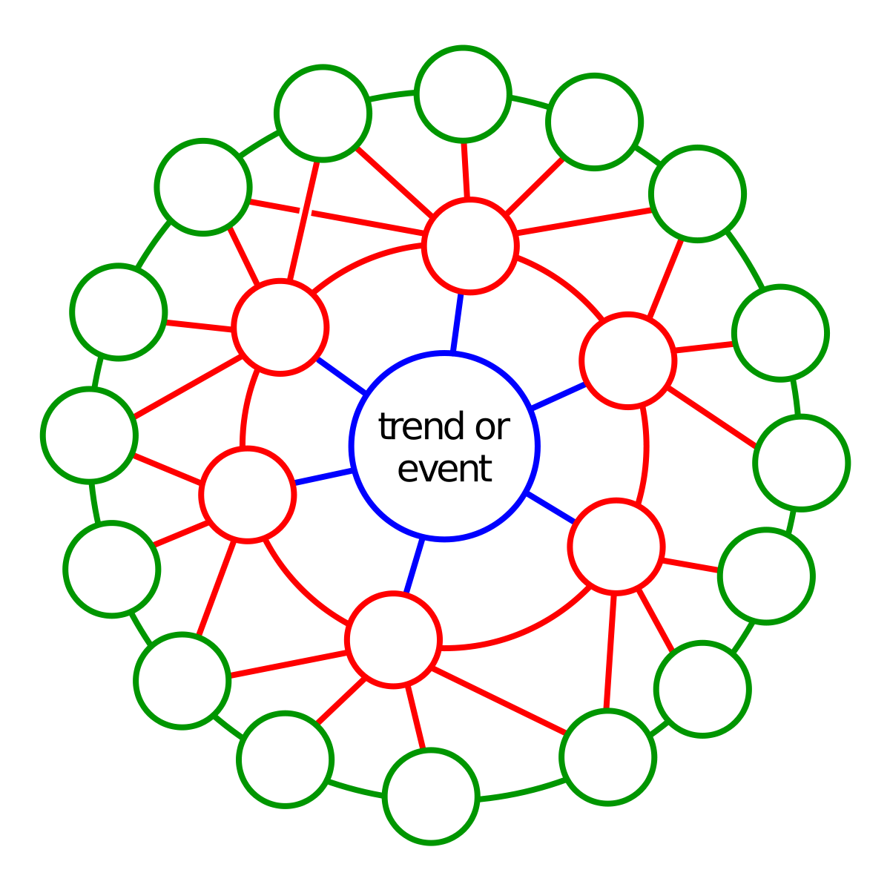
אופן עתידים – Futures Wheel
מטרה:
זיהוי ומיפוי קשרים סיבתיים בין התפתחויות שונות, כדי להפיק תובנות לגבי השפעתן על תחום מדיניות או אסטרטגיה מסוים
אופן עתידים הוא צורה של סיעור מוחות מובנה

Slide 2
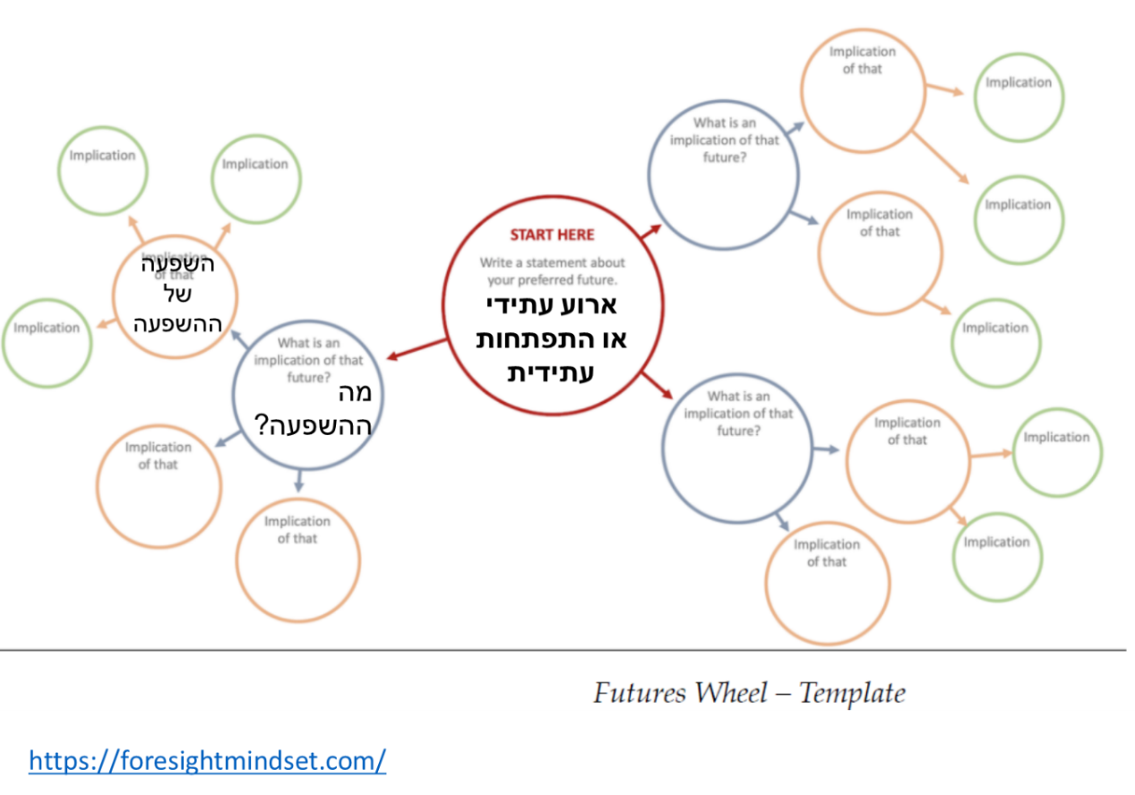
אופן עתידים – Futures Wheel

Slide 3
אופן עתידים – שלבי עבודה
שלבים בסיעור מוחות אופייני בשיטת אופן עתידים
(כ-3.5 שעות):
הכנה – הגדרה ותיאור הנושא, הצגת השיטה
מעגל ההשלכות הראשוניות
מעגל ההשלכות השניוניות
מעגל ההשלכות השלישוניות
סבירות ההשלכות, זיהוי סיכונים והזדמנויות (אופציונלי)
מענים ארגוניים להזדמנויות והאיומים (אופציונלי)
סיכום התובנות

Slide 4
דפי למידה – אגף המו"פ

Slide 6
Futures Wheel Template תבנית עבודה לאופן עתידים
Secondary
Secondary
Secondary
Secondary
Secondary
Secondary
Primary
Impact
Primary
Impact
Secondary
Primary
Impact
Secondary
Trend or
Event
Primary
Impact
Secondary
Primary
Impact
Secondary
Secondary
Primary
Impact
Primary
Impact
Secondary
Secondary
Secondary
Secondary
Secondary

